Slide 1
Medkulturnost v sklopu Erasmus+ projektov
Elena Mlakar
Ekonomska in trgovska šola Brežice

Slide 2
Projekti Erasmus+ KA1 (mobilnost dijakov in strokovnega osebja)
Šola se prijavlja na razpise od leta 2013. Do sedaj smo prijavili šest projektov in pri štirih bili uspešni. V letu 2015 smo prijavili konzorcij med ETRŠ Brežice, Vrtcem Mavrica Brežice, GIB Brežice in ŠC Krško-Sevnica.
V kulturno pripravo vključujemo aktivnosti predstavitve mobilnosti naših bivših dijakov in si pogledamo zanimiv posnetek na YouTube.
V času izvajanja delovne prakse peljemo dijake na oglede kulturno zgodovinskih znamenitosti, v tipičen lokal, knjižnico in knjigarno. Pogovarjamo se o kulturnih razlikah na delovnem mestu.
V sklopu priprav na potovanje pri dijakih vključujemo tudi kulturno pripravo v obliki pisnega izdelka:
Opiši zgodovinski pregled Malte (VB) in politično ureditev danes, število prebivalcev, narodnost prebivalcev, površino, podnebje in glavne gospodarske dejavnosti (3 največja podjetja). Na spletu poišči stopnjo razvitosti (BDP na prebivalca), katera so največja mesta, katere kmetijske proizvode pridelujejo in v katerih storitvenih dejavnostih imajo pomemben delež.
Pripravite program prostočasnih aktivnosti v smislu kaj morate videti (10 znamenitosti). Te znamenitosti tudi opišite. Navedite tradicionalne dogodke, festivale in druga praznovanja na Malti. Malta je znana po svoji kulinariki, zato opišite pet tipičnih jedi.
Navedi nekaj splošnih informacij za turiste (dvig gotovine, cene, transport, delovni čas bank, trgovin…)

Slide 3
Izkušnje dijakov v projektu Stopimo skupaj www.stopimoskupaj.weebly.com
"Praksa v tujini je bila zame odlična izkušnja. Videla sem veliko lepega in doživela veliko nepozabnih trenutkov. Dobila sem veliko novih izkušenj na področju dela in komuniciranja v tujem jeziku. Naučila sem se marsikaj, kar mi pride prav tudi v vsakdanjem življenju. Spoznala sem nove ljudi in novo kulturo. Postala pa sem tudi bolj strpna do tujcev, ki živijo pri nas, saj zdaj tudi jaz vem kako je živeti v tujini. To izkušnjo bi z veseljem ponovila, saj je bilo fenomenalno. Malto pa bom zagotovo še kdaj obiskala.„ (Katarina Kostrevc)
Naučil sem se veliko novih stvari in hkrati izboljšal svojo angleščino." (Nik Vrček)
"S Prakso v tujini sem zelo zadovoljen, saj menim, da sem pridobil veliko novega znanja. (Rok Župevc)
https://youtu.be/S98obTKlW5w

Slide 4
Izkušnje dijakov na praksi v VB
Lucija je nabirala delovne izkušnje v nepremičninski agenciji: »Pisarno sem si delila z g. Johnom Evansom, direktorjem podjetja. Bil je zelo prijazen in vedno pripravljen pomagati. Moja izkušnja s tujino pa je gotovo še boljša zaradi gostiteljice Janet, ki se je bila enciklopedija znanja. Seveda sem bila navdušena nad Londonom, kjer smo preživeli dva dni.
Peter pa je ugotovil, da se v tujini ne cedita samo med in mleko, a je to sprejel kot izkušnjo, iz katere se človek nekaj nauči: » Delal sem v podjetju Brewsters Ltd., ki se ukvarja s prodajo žarnic, baterij, kablov, luči ter pripomočkov za varjenje. Moj šef je bil izobražen in komunikativen gospod, ki me je glede svojih pričakovanj malce spominjal na mojega očeta, tako da sem se še hitreje vživel v delo. Predvsem pa je bivanje in delo v Plymouthu pripomoglo k izboljšanju mojega znanja angleščine. Žal moram reči, da sem bil razočaran nad gostiteljsko družino glede nastanitve in hrane, a sem zdržal.

Slide 5
Izkušnje učiteljev v projektu Let‘s Work Together
V Plymounthu smo obiskali Devenport High School for Boysizobražuje fante od 11. do 18. leta starosti. Šola ima zelo strog sistem pravil, med katera sodi tudi nošenje uniform. Pravijo, da na ta način spodbujajo pripadnost šoli, hkrati učenci dojemajo šolsko delo resneje in bolj odgovorno.
Najbolj zanimiv je bil obisk strokovne šole City College Plymouth, ki ponuja pestro paleto programov na različnih stopnjah: ekonomska, vodenje, administracija, predšolka vzgoja, zdravstvena vzgoja, gradbeništvo, elektro vzdrževanje,… Načini ocenjevanja so podobni kot pri nas. Ocenjujejo se izdelki, nastopi, predstavitve in pisni preizkusi znanj. Angleški izobraževalni sistem je naravnan bolj učinkovito v smislu priprave dijakov na delo. Po šestnajstem letu nimajo več splošnih predmetov, temveč le strokovne. Mislim, da so manj obremenjeni v primerjavi z našimi dijaki, saj imajo le 18 ur pouka na teden. Zelo se spodbujajo delovne izkušnje. tako da ima šola dobro opremljene učilnice –delavnice: kabina potniškega letala, kuhinja in restavracija, mizarska, zidarska, mehanična delavnica…

Slide 8
Mnenja strokovnega osebja (Vrtec Mavrica Brežice)
Velike razlike, ki sva jih opazili v pristopu k predšolskemu otroku, pa pogojujejo že same razlike med slovensko in angleško kulturo (kultura prehranjevanja, uporaba copat v vrtcu, izražanje čustev, močno izražen strah pred napačno razumljenim fizičnim stikom odraslega z otrokom, togost pri upoštevanju pravil).
Na podlagi opazovanja in primerjave predšolske institucionalne vzgoje med opazovanim vrtcem in slovenskimi vrtci ugotavljava, da je predšolska institucionalna vzgoja v Sloveniji že z zakonodajo prijaznejša predšolskemu otroku in njegovemu razvoju.
Težko razumemo odločitev, da v šolo vključujejo komaj 5-letne (tudi 4-letne) otroke, saj pri tako majhnih otrocih že razvoj ne dopušča usvajanja vseh spretnosti, ki jih od njih zahteva angleški izobraževalni sistem (poznavanje prevelikega števila barv, spretnost rezanja s škarjicami po črti pri 3 letih ipd.).
Mobilnost nama je prinesla nove uvide v razumevanje lastne prakse, drugačen pogled na življenje v drugi kulturi, kar zagotovo prinaša nove razsežnosti v najine osebnosti. ​

Slide 9
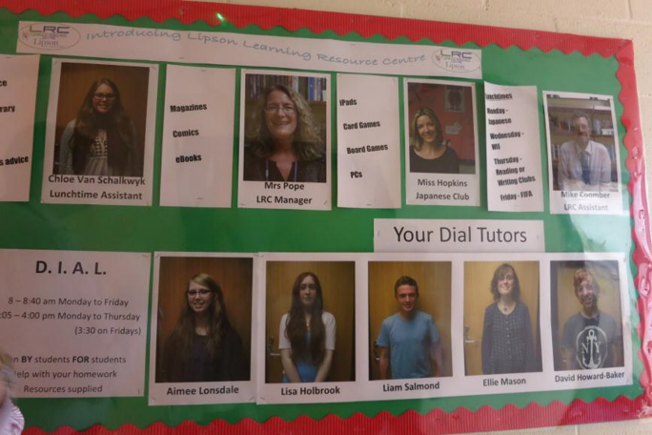
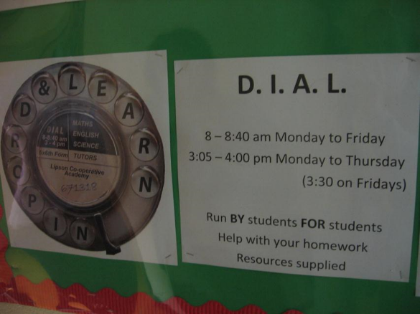

Slide 10
Erasmus+ KA2 sodelovanje med šolami
Gre za dve-letne ali tri-letne projekte, katerih namen je tematsko sodelovanje šol. www.etrs.si
Vedno je prisotna tudi kulturna izmenjava (spoznavanje jezika, običajev, načina komunikacije, vedenja, prehranjevanja, preživljanja prostega časa).
Dijaki bivajo pri družinah pet dni. Oblikujejo se močne vezi, katerih rezultat so povratni obiski.
Na strokovnih šolah ni veliko otrok, ki si želi tovrstne izkušnje. Pri nas opažamo, da negotovost, zaprtost, slaba samopodoba in strah staršev zavirajo marsikaterega najstnika, da se ne odloči za to priložnost.
V tujini se soočajo s problemom, da si veliko mladih želi potovati, zato pri izbiri skrbno načrtujejo kdo lahko gre. Le ti dijaki so odličnjaki, postanejo ambasadorji šole in so vpeti v aktivnosti razširjanja rezultatov.

Slide 11
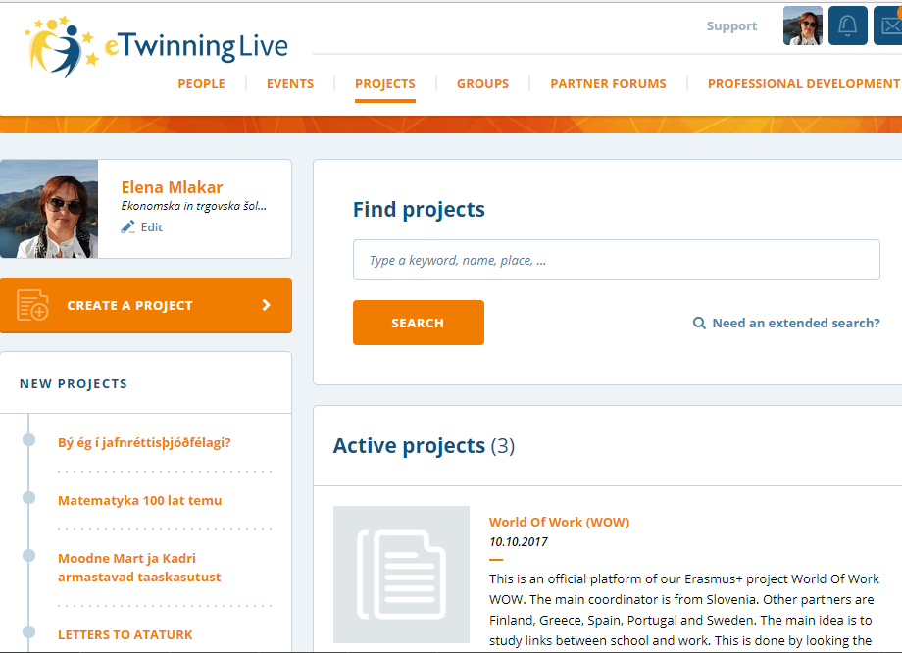
Kako začeti mednarodni projekt?
Prijava na portal Etwinning (sodelovanje v različnih projektih in iskanje partnerjev) https://www.etwinning.net/en/pub/index.htm

Slide 12
Agencija Cmepius http://www.erasmusplus.si/razpis/razpis-2018/

